Slide 2
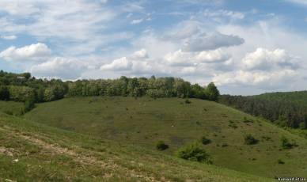
Наша земля чудова. Яка краса в наших лісах, горах, рівнинах, річках, дорогах, які ведуть у великі і малі міста, села! Їх не можна не любити!...

Slide 3
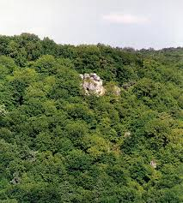
Серце наше назавжди віддане тому шматочку землі, де, на думку інших, немає нічого особливого.

Slide 4
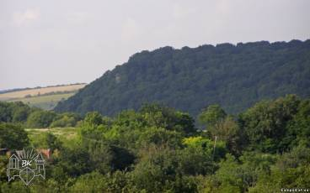
Але для нас тут - початок всього: батьківський дім, материнська пісня. Тут ми народились, виросли, звідси почались всі наші життєві дороги.

Slide 5
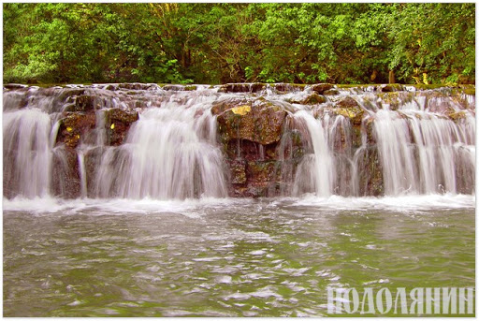
Тут живуть люди, до яких у нас особлива повага, - земляки наші.

Slide 6
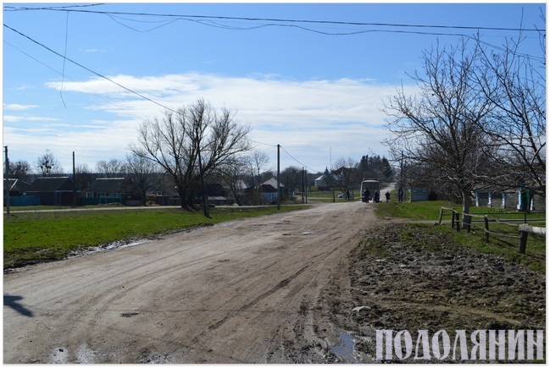
«Перші відомості про с.Княжпіль губляться в сивій давнині. Свою стародавню назву Княже дістало від подільських князів Коріатовичів. Перші записи про існування с.Княжпіль містяться в архівних матеріалах, датованих 1405 р.

Slide 7
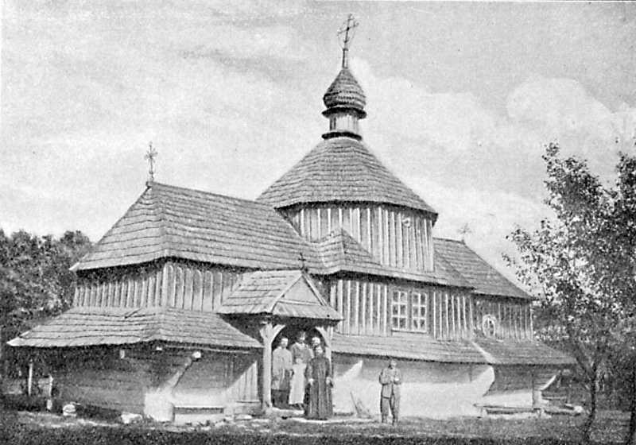
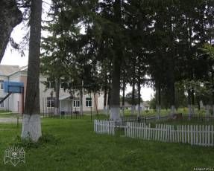
Княжпіль Кам'янецького повіту Подільської губ., 1747 р. Опубліковано: Г. Г. Павлуцький. Дерев'яні і кам'яні храми. – К.: 1905 р., с.17. Церква в ім'я св. Іоана Богослова в с.
Школа місце де була стара дерев'яна церква

Slide 8
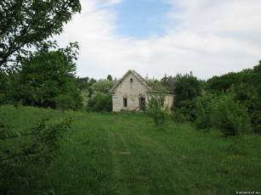
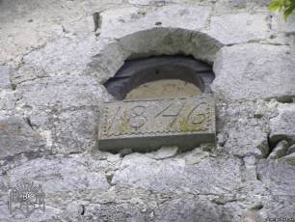
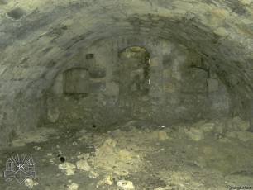
Панська літня резиденція (в народі панська хата)

Slide 9
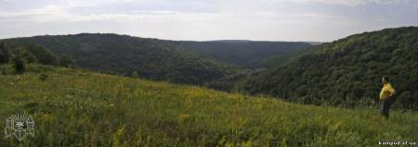
Вид на П'яту гору П’ята гора для Княжполя і княжпільчан, які її так називають, має особливе значення. На горі ще у XII столітті було збудовано фортецю-городище, яке захищало поселення від набігів ворогів. Розміщена на підступах села, вона була захисним бастіоном від ворогів, які переміщаючись по долинах річок, знаходили поселення слов’ян і знищували їх, забираючи їх худобу та інший скарб. Забирали і людей в рабство.

Slide 10
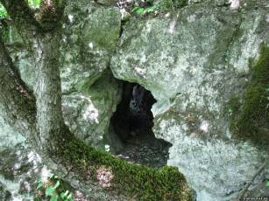
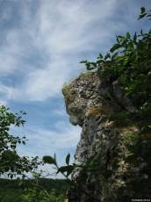
Сокіл камінь Так, це вона - печера розбійника Сокола і гайдамаки Рубця.

Slide 11
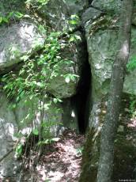
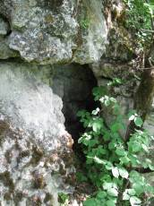
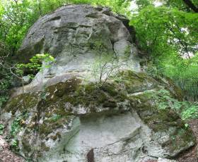
Сокіл камінь ( з різних сторін)

Slide 12
Схили зруйнованої греблі

Slide 13
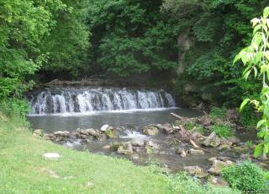
Водоспад Це не творіння природи, а творіння людських рук. Водоспад - це частина колишньої греблі Червоного млина, який функціонував на початку XX століття і був демонтованим у 1930 році. Червоним його називали із-за покрівлі, яка була червоного кольору.

Slide 14
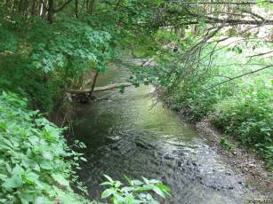
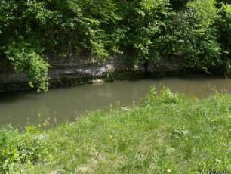
Річка Гниловідка

Slide 15
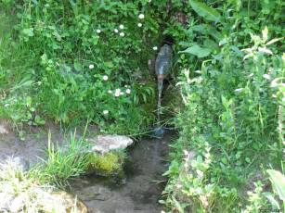
Живильне джерельце з кришталево чистою водою.

Slide 16
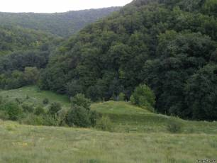
Ми гордимося багатствами нашого краю. В кожного із нас повинна бути одна заповітна мрія - бачити Вітчизну могутньою, квітучою. А для цього нам треба докладати всіх зусиль, щоб примножувати багатства нашого краю.

